Slide 1
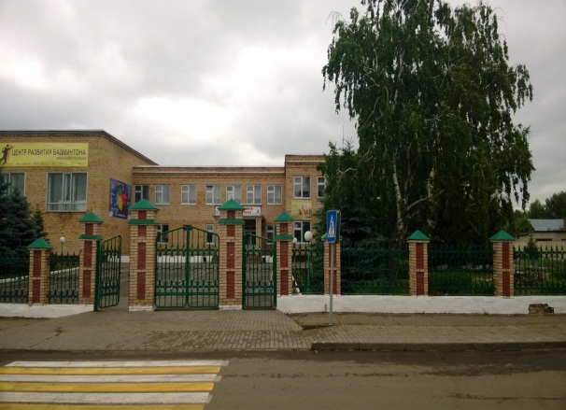
Муниципальное бюджетное общеобразовательное учреждение Алексеевская средняя общеобразовательная школа № 3 им. Г. С. Боровикова Алексеевского муниципального района Республики Татарстан Опыт работы в реализации проекта «500+»

Slide 2
Перечень мероприятий, проведённых в школе с целью реализации дорожной карты
Задача № 1
Ликвидация дефицита педагогических кадров:
1. Переподготовка действующих педагогов для преподавания предметов на английском языке во вновь открываемых полилингвальных классах (Мигушина В. Е.) Срок: июнь-август.
2. Переподготовка действующих педагогов для работы с детьми ОВЗ (Гарипова С. Ш.) Срок: июнь-август.
3. Привлечение в школу педагогов по программе «Земский учитель». С 1 сентября приступает к работе учитель математики и информатики.

Slide 3
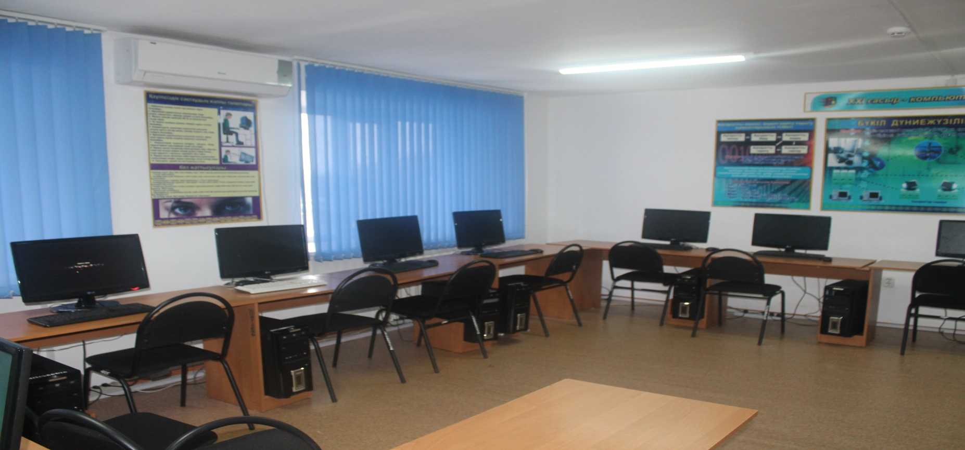
Задача № 2
Обеспечение школы качественным и скоростным доступом к Интернету
за счёт реализации в Алексеевском муниципальном районе программы по строительству и введению в эксплуатацию новой опто - волоконной сети.

Slide 4
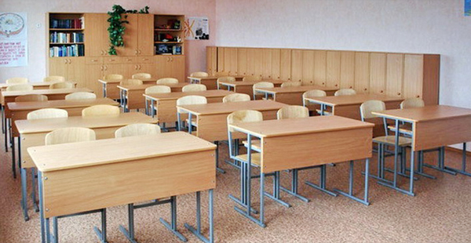
Задача № 3
Оснащение компьютерным и лабораторным оборудованием и решение ряда других вопросов
Исполнительным комитетом Алексеевского муниципального района РТ (учредитель ОУ):
1. Закуплено 12 компьютеров для кабинета информатики.
2. Приобретено 410 стульев, в школе полностью сменили старые стулья на новые.
3. Приступили к замене окон во всем здании школы (на 2150 000рублей).
4. Капитальный ремонт столовой (на 1400000 рублей).

Slide 5
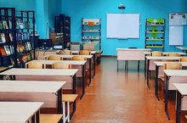
Развитие библиотеки как информационно-методического центра
На основании приказа от 15 июня 2016 г. N 715 "Об утверждении Концепции развития школьных информационно-библиотечных центров", библиотека МБОУ АСОШ №3 им. Г. С. Боровикова приняла участие в программе «Развитие школьных информационно-библиотечных центров». По результатам на базе библиотеки был создан Школьный информационно-библиотечный центр. В рамках данной концепции, в 2020 году, библиотекой было получено новое оборудование: смарт-доска, маркерная доска, принтер, выставочные стеллажи. Согласно требованиям ФГОС, организация внеурочной деятельности учащихся стала обязательной и неотъемлемой частью образовательного процесса в школе. ИБЦ является ресурсной структурой и площадкой для организации такой деятельности. На данный момент в школьном информационно-библиотечном центре проводятся и уроки, и внеурочные мероприятия с использованием нового оборудования.

Slide 6
Задача № 4
Адаптации в школьных условиях обучающихся, которым необходима психологическая поддержка:
1. Привлечение к работе с данной категорией обучающихся психологов Алексеевского центра психологической поддержки.
2. Дополнительные занятия для обучающихся, для которых русский язык не является родным или языком повседневного общения, вовлечение данной категории обучающихся в мероприятия, связанные с проведением Года родных языков и народного единства.
В школе были проведены разнообразные мероприятия с учениками 1-11 классов со стопроцентным охватом: конкурс стенгазет, творческих работ учащихся, выставка и презентация книг о языках мира, об известных ученых - лингвистах, выставка иллюстраций, плакатов, буклетов, информирующих о мероприятиях, организуемых в связи с Годом родных языков и народного единства. Проведены литературные, информационные часы о языках народов мира, вечера, интеллектуальные игры и конкурсы чтецов. Агитационно-пропагандистское направление предполагало проведение акций: «Я люблю русский язык!», флэш-моб «Родной язык, как ты прекрасен!» Участники флэш - моба появлялись во всех классах на переменах с логотипом Года родных языков и народного единства и читали наизусть стихотворения разных поэтов о родном языке. Таким образом, все обучающиеся школы имели возможность реализовать свои способности и возможности.

Slide 7
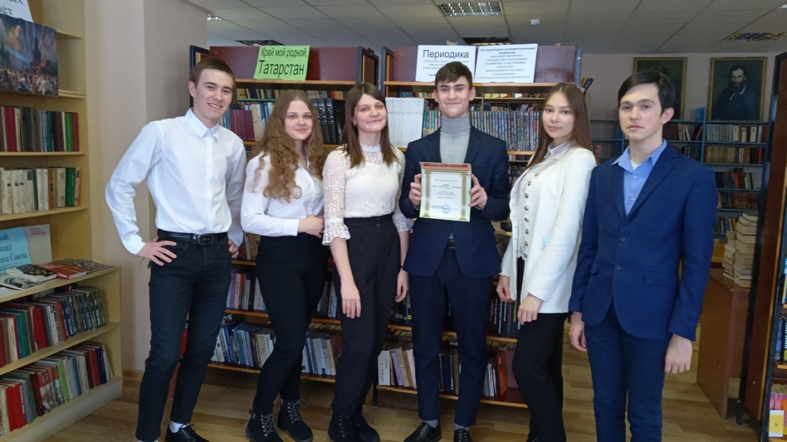
Команда - победительница в муниципальном туре интеллектуальной игры «Что? Где? Когда?», посвящённой Году родных языков и народного единства

Slide 8
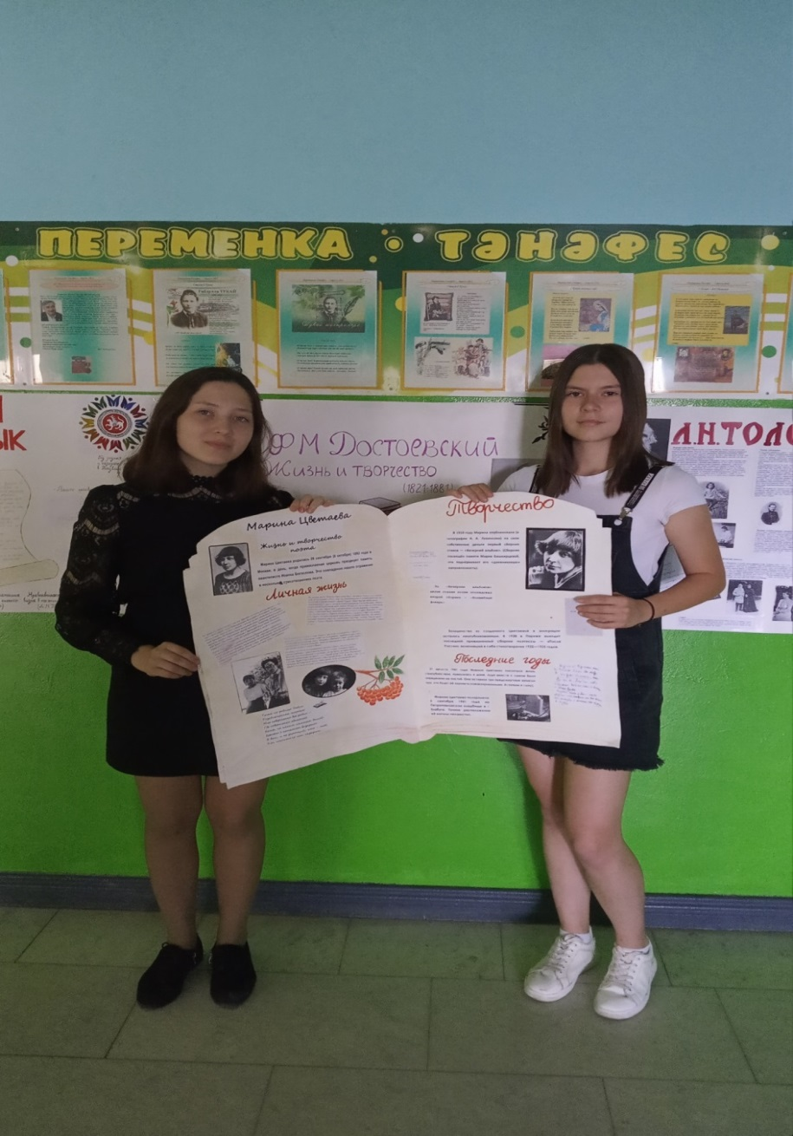
Школьная стенная газета «Переменка-Тэнэфес» выпускается на двух языках Республики Татарстан

Slide 9
Результаты образовательного процесса, связанные с участием в проекте «500+»
1. Успешное завершение 2020-2021 учебного года: успеваемость-100%; качественная успеваемость – 68, 93%.
2.​ Стабильность контингента учителей и учащихся.
3.​ Повышение роста профессионального мастерства учителей.
4.​ Внедрение инновационных форм методической работы, дающими положительные результаты.
6.​ Повышение качества успеваемости обучающихся.
7. Повышение качественных показателей участия учащихся и учителей в конкурсах, научно-практических конференциях.
8. Повышение количества победителей и призёров предметных олимпиад муниципального и стабильность результатов на республиканском уровне.

Slide 10
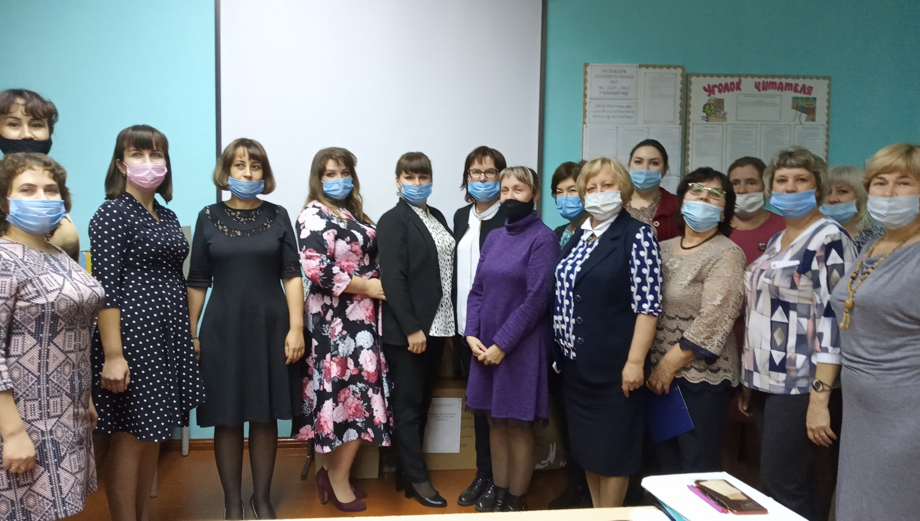
Спасибо за внимание!

